Slide 1
Ανάπτυξη Μεθοδολογίας Βελτιστοποίησης Θερμικής Άνεσης και Αξιοποίησης ΑΠΕ
Κωνσταντίνος Περίφανος

Slide 2
Περιεχόμενα
01
02
03
Κίνητρο
Διαδικασία
Συμπεράσματα
Σκοπός διπλωματικής και εισαγωγή
Διάγραμμα και μεθοδολογία
Σύνοψη και μελλοντικές κατευθήνσεις

Slide 3
01
Κίνητρο

Slide 4
Σκοπός Διπλωματικής
Ενεργειακές Ανάγκες
Η κλιματική αλλαγή και η αυξανόμενη διείσδυση των ΑΠΕ (ιδίως φωτοβολταϊκών) δημιουργούν ανάγκη για νέες στρατηγικές διαχείρισης κατανάλωσης, ώστε να επιτευχθούν διεθνείς κλιματικοί στόχοι.
Οικιακά κτίρια και HVAC συστήματα προσφέρουν τεράστιες δυνατότητες για εξοικονόμηση κόστους και αύξηση της αυτοκατανάλωσης, αλλά χρειάζονται κατάλληλη διαχείριση.
Αυτοματοποίηση και θερμική άνεση
Η θερμική άνεση αποτελεί κρίσιμο παράγοντα για την υγεία, την παραγωγικότητα και την απόδοση του ανθρώπου.

Slide 5
Σκοπός Διπλωματικής
Βελτιστοποίηση
Έτσι, στόχος μας είναι να δημιουργήσουμε ένα πρωτοποριακό pipeline, το οποίο θα χρησιμοποιεί σύγχρονα εργαλεία μηχανικής μάθησης για την βελτίωση της θερμικής άνεσης, καθώς και την βέλτιστη αξιοποίηση των ΑΠΕ.
Θέτει γερά θεμέλια για ένα πράσινο μέλλον, με μειωμένους λογαριασμούς, υψηλή άνεση και όλα αυτά μέσω αυτοματοποιημένης διαδικασίας

Slide 6
02
Διαδικασία

Slide 7
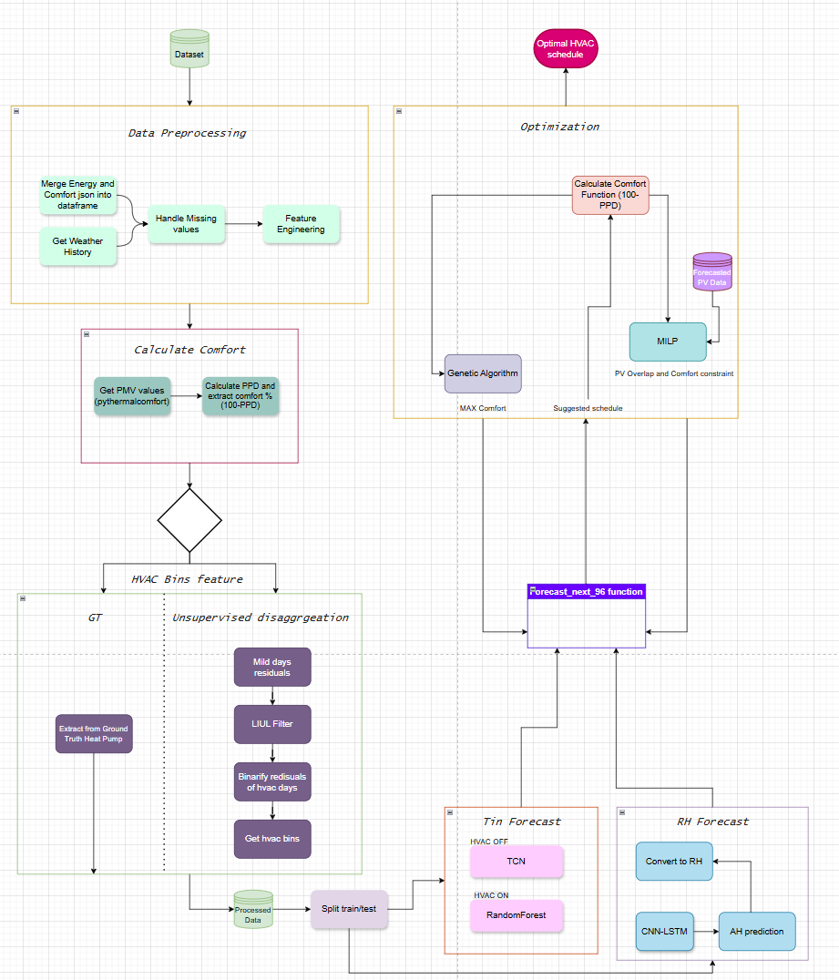
Μεθοδολογία
Προεπεξεργασία των δεδομένων
Μοντελοποίηση θερμικής άνεσης με μαθηματικούς τύπους
Δημιουργία ενεργοποιήσεων θερμικής αντλίας (0 – off, 1 – low, 2 – high), είτε από ατόφια δεδομένα αντλίας, είτε με μη παρεμβατικό τρόπο σε περίπτωση που δεν υπάρχουν
Εκπαίδευση μοντέλων πρόβλεψης θερμοκρασίας και σχετικής υγρασίας
Χρήση των μοντέλων για 24ωρη πρόβλεψη
Βελτιστοποίηση με αλγορίθμους, ώστε να βρόυμε βέλτιστο πρόγραμμα HVAC για τις επόμενες 24 ώρες

Slide 8
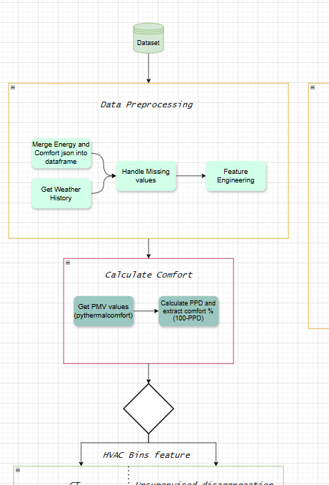

Slide 9
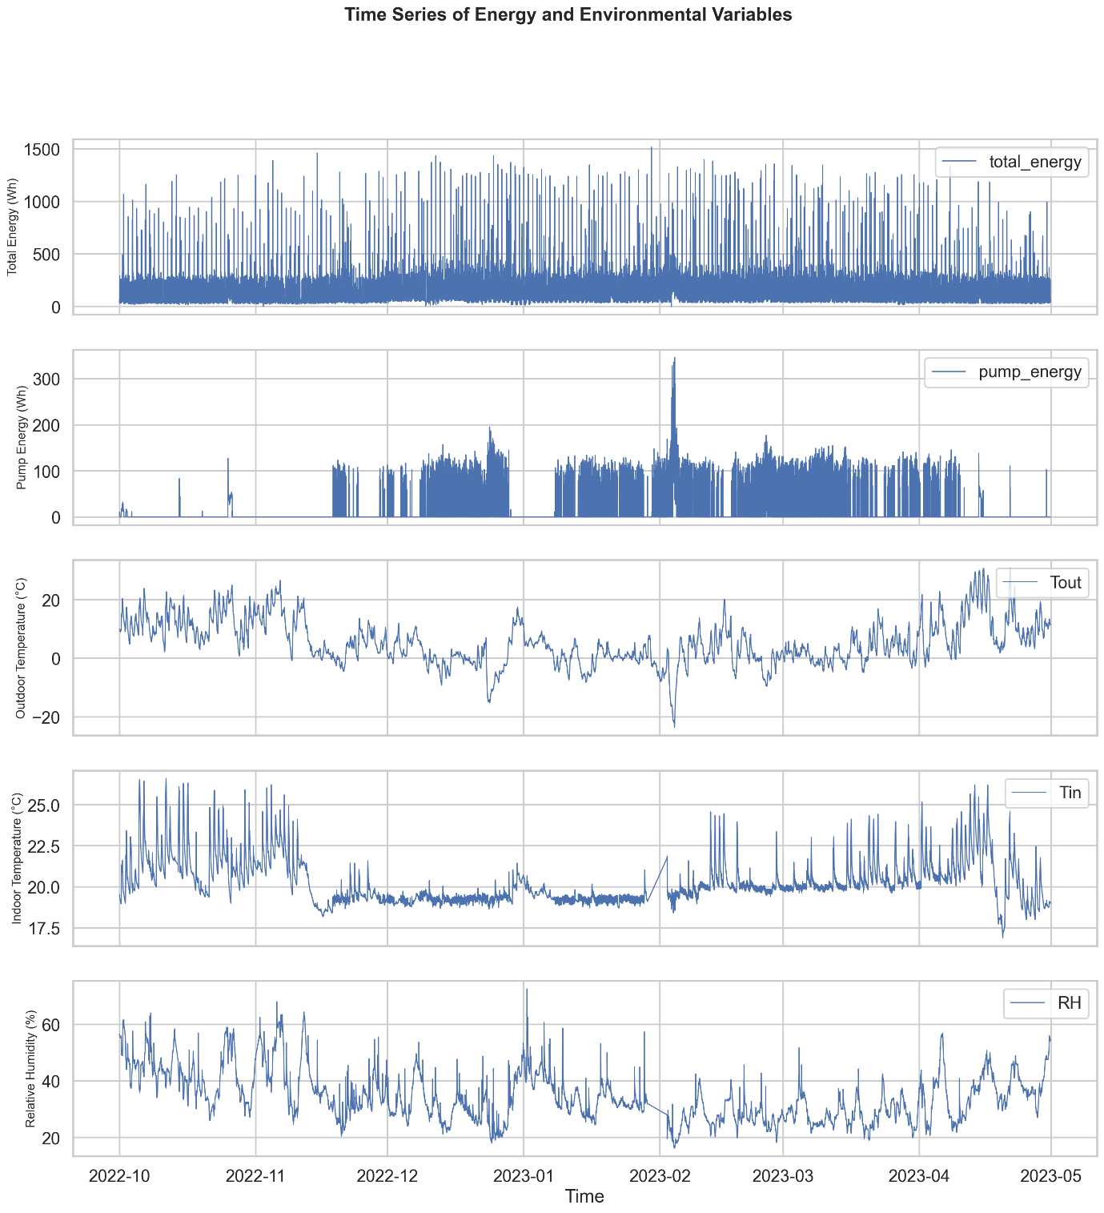
Προεπεξεργασία Δεδομένων
Δεδομένα
Χαμηλές θερμοκρασίες
Υψηλή χρήση αντλίας τους χειμερινούς μήνες -> θερμικό φορτίο
Φοιτητικές εστίες, Συρακούσες Νέα Υόρκη, πρόσφατα ανακαινισμένες με θερμική αντλία
7 μήνες δεδομένα
Κυρίως χειμερινή εποχή
7 σπίτια προς διερεύνηση

Slide 10
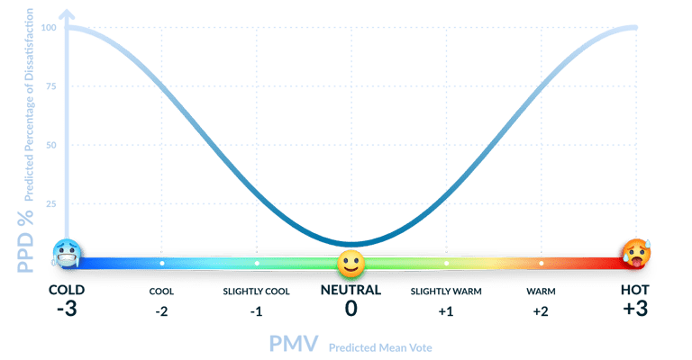
Θερμική Άνεση
PMV-PPD (Δείκτες)
PMV (Predicted Mean Vote): δείκτης που εκτιμά πώς αντιλαμβάνεται μια ομάδα ανθρώπων το θερμικό περιβάλλον (κλίμακα από –3 = πολύ κρύο έως +3 = πολύ ζεστό)
PPD (Predicted Percentage Dissatisfied): ποσοστό ατόμων που αναμένεται να μην είναι ικανοποιημένα σε συγκεκριμένες συνθήκες. Στη παρούσα διατριβή η θερμική άνεση μοντελοποιείται ως 100-PPD, ώστε να συμβολίζει το ποσοστό ευχαρίστης.

Slide 11
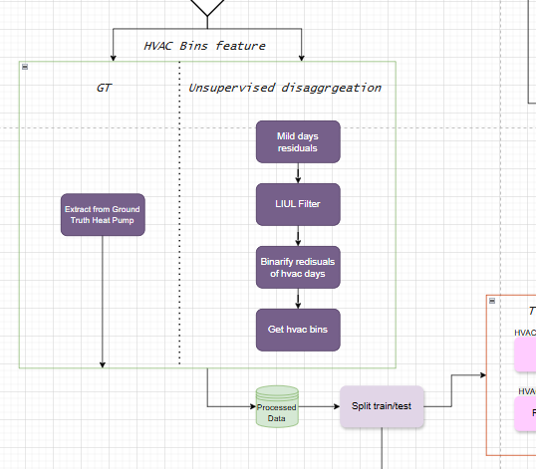

Slide 12
Δημιουργία HVAC bins
Για να μελετήσουμε και να εφαρμόσουμε τη μεθοδολογία μας χρειαζόμαστε τα δεδομένα της αντλίας σε μορφή ενεργοποιήσεων, δηλαδή σε HVAC bins.
Έχουμε 2 τρόπους για να επιτευχθεί αυτό
Ground truth
Disaggregated
Διαχωρισμός με βάση τα δεδομένα της αντλίας
Χρήση μη επιβλεπόμενης τεχνικής

Slide 13
Hypotheses
1
Ground truth
50% τιμών ψηλότερες από μέσο -> high mode (2)
50% τιμών χαμηλότερες από μέσο -> low mode (1)
2
Disaggregated
Εξαγωγή βασικού φορτίου ημέρας από ήπιες μέρες (θερμοκρασιακά)
Αφαίρεση ακραίων σπάνιων τιμών ολικού φορτίου
Άφαίρεση του βασικόυ φορτίου από μέρες με πιθανοτικά ανοιχτή αντλία και ποσοστιαία κατηγοριοποιήση σε bins -> 0 – off, 1 – low, 2 – high
Έτσι έχουμε 2 σετ δεδομένων: με hvac_mode αληθινό και hvac_mode αποσυνθεμένο (disaggregated)

Slide 14
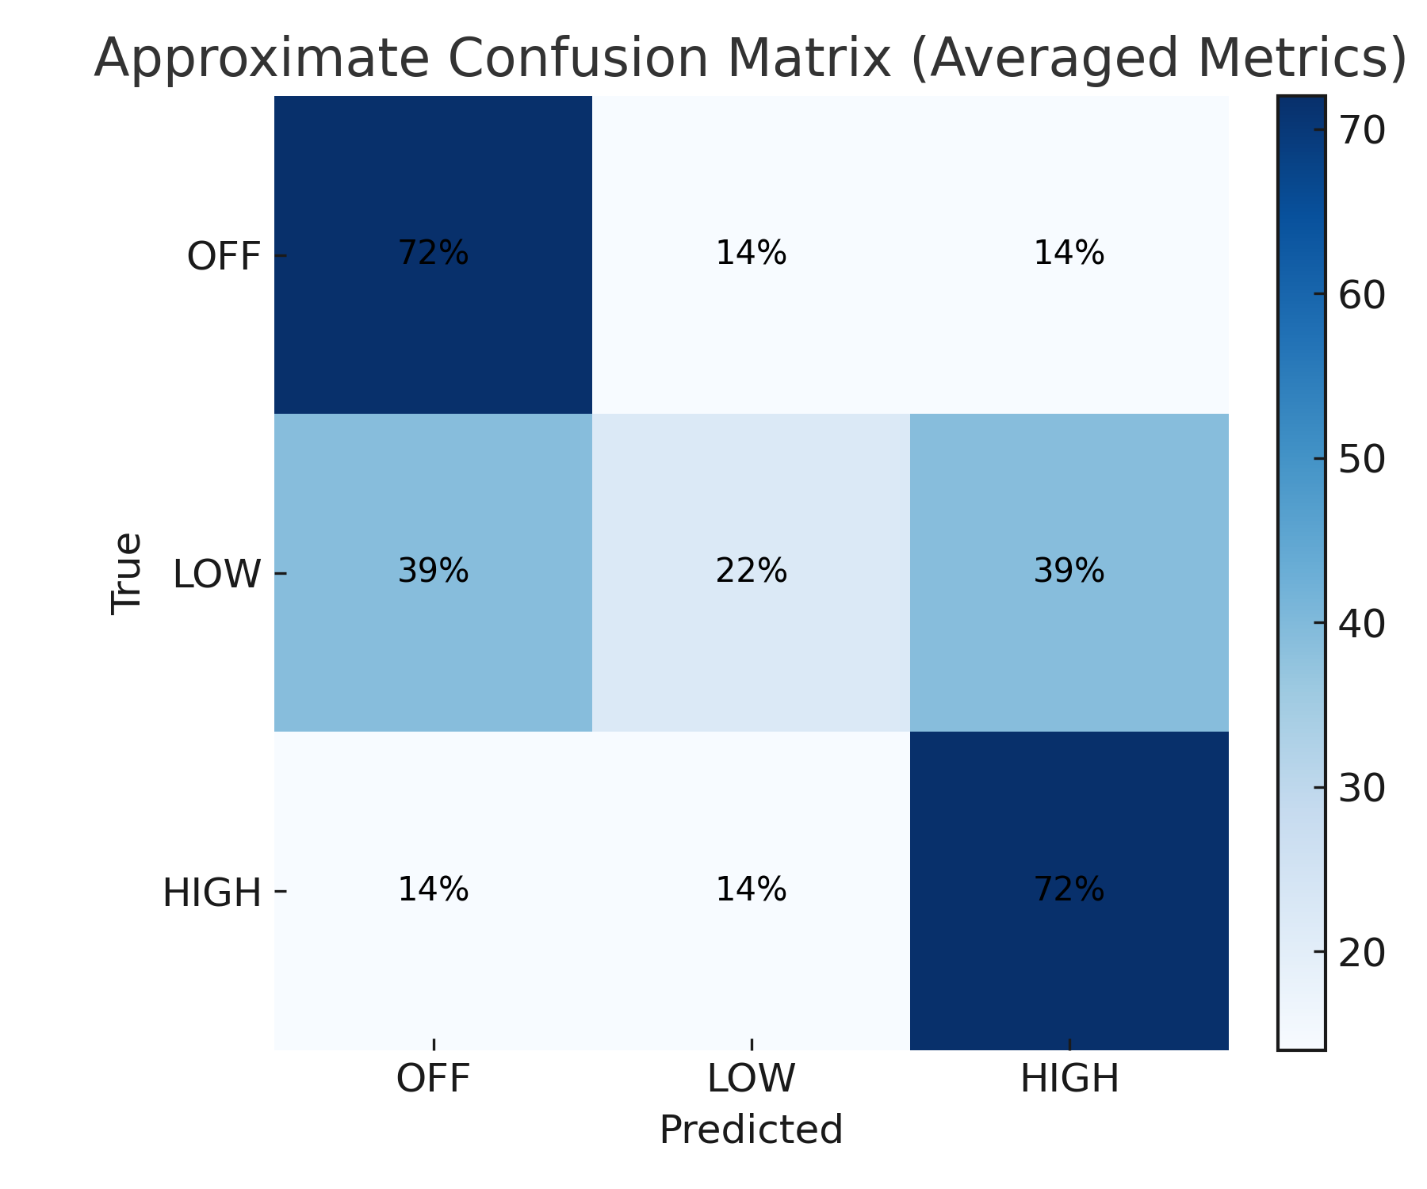
Αποτελέσματα αποσύνθεσης
Παραγόμενος πίνακας ακρίβειας από τον μέσο όρο και των 7 σπιτιών
Υψηλή ακρίβεια σε προβλέψεις high/off της αντλίας
Δυσκολία διαχωρισμού μικρών τιμών ενέργειας από off/low transition

Slide 15
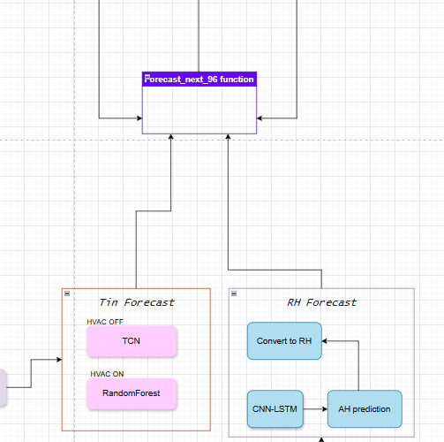

Slide 16
Μοντέλα Πρόβλεψης
1
Θερμοκρασίας για hvac off
TCN αρχιτεκτονική
2
Θερμοκρασίας για hvac on
Random Forest αρχιτεκτονική
3
Σχετικής υγρασίας
CNN-LSTM για πρόβλεψη απόλυτης υγρασίας και έπειτα μετατροπή σε σχετική με μαθηματικούς τύπους

Slide 17
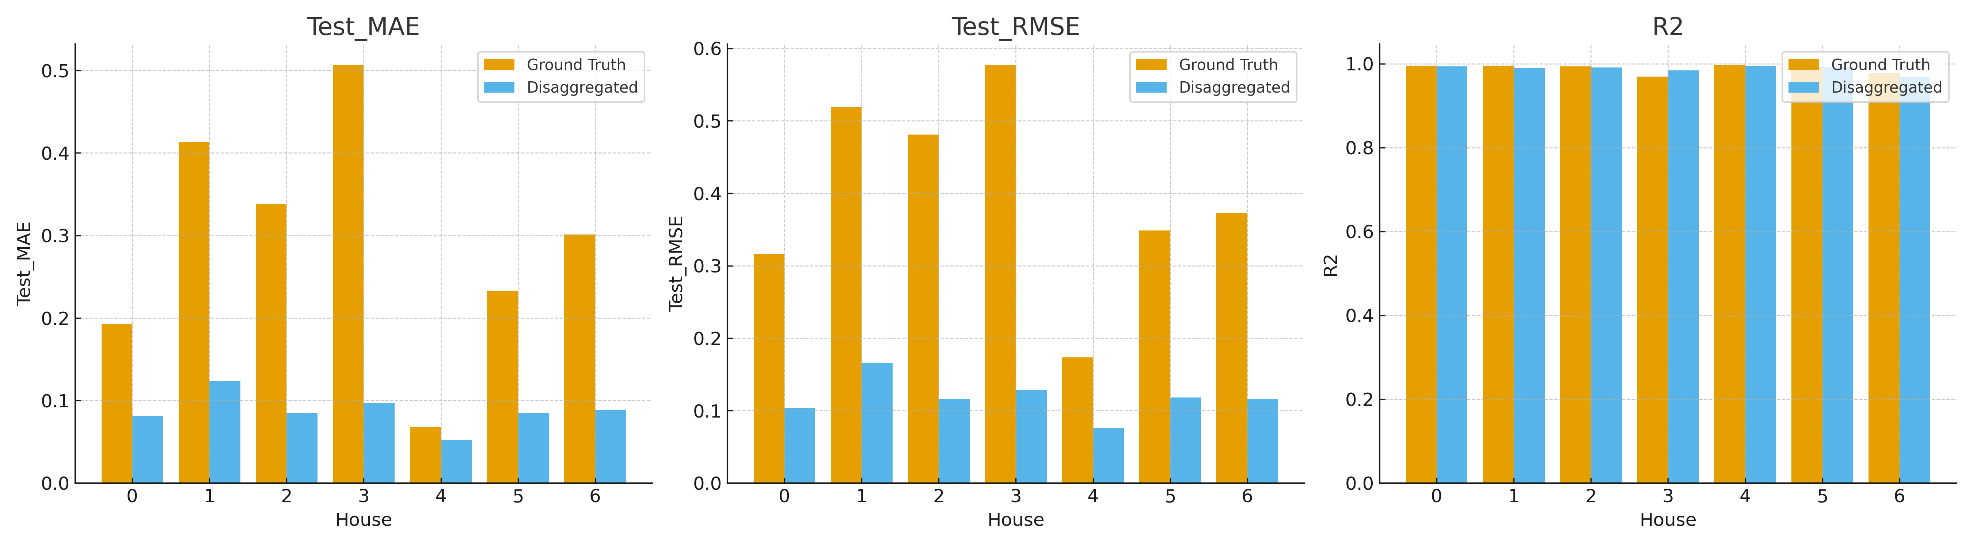
TCN

Slide 18
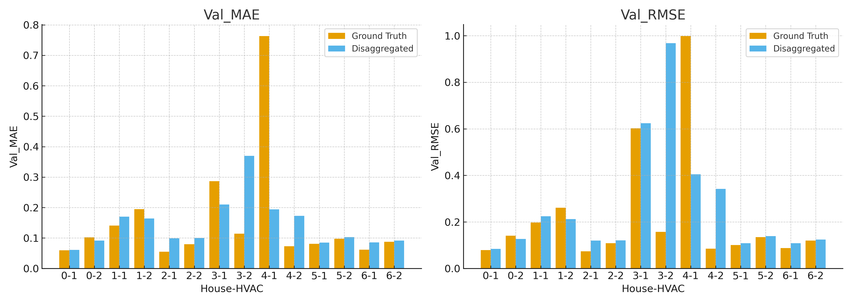
Random Forest

Slide 19
CNN-LSTM

Slide 20
24ωρη Πρόβλεψη
Λειτουργία
Σκοπός
1
Μοντέλα
Πρόβλεψη θερμοκρασίας και σχετικής υγρασίας των επόμενων 24ωρων, με είσοδο το αναμενόμενο πρόγραμμα ενεργοποίησης της αντλίας
Συνδυάζει όλα τα μοντέλα που φτιάχτηκαν για βηματικές προβλέψεις
Rollout
2
Κατασκευή buffer από προβλέψεις προηγούμενων βημάτων για χρήση στα επόμενα
3
Συνεισφορα
Την χρησιμοποιούν οι αλγόριθμοι βελτιστοποίησης για έλεγχο θερμικής άνεσης

Slide 21
24ωρη Πρόβλεψη
Αδυναμία
Βασική αδυναμία αποτελεί το drifting. Η συνάρτηση επιχειρεί να προβλέψει 96 βήματα συνεχόμενα με μοντέλα που προβλέπουν 1 βήμα. Αυτό εισάγει compounding error, δηλαδή συσσωρευόμενο ανά βήμα το οποίο μεγαλώνει όσο πλησιάζουμε το τέλος της μέρας.

Slide 22
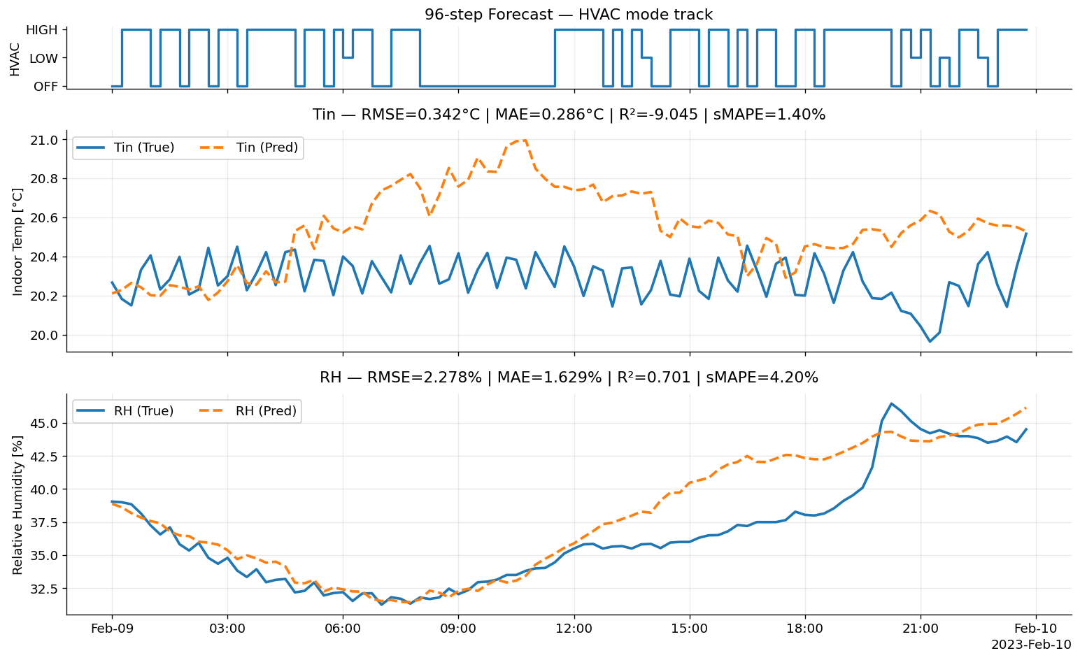
24ωρη Συνάρτηση

Slide 23
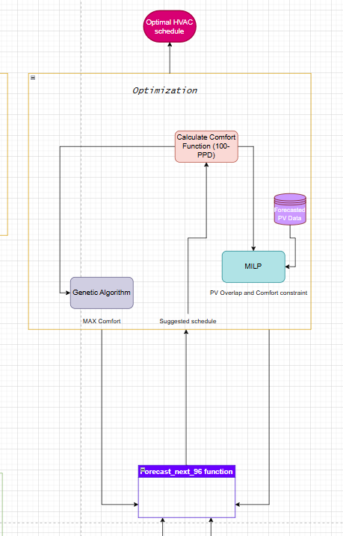

Slide 24
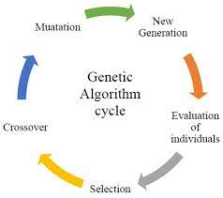
Πρώτη Βελτιστοποίηση
Επιδιώκουμε μεγιστοποίηση της θερμικής άνεσης
Χρήση γενετικού αλγόριθμου
δημιουργία και διατήρηση ενός πληθυσμού υποψήφιων λύσεων
Αξιολόγηση μέσω συνάρτηση καταλληλότητας
Εξέλιξη με διασταύρωση (crossover) και μετάλλαξη (mutation)
Έτσι, ο γενετικός αλγόριθμος επιλέγει ένα HVAC πρόγραμμα ενεργοποιήσεων και επαληθεύει νέα θερμική άνεση μέσω της 24ωρης συνάρτησης πρόβλεψης
Άρα οι εισόδοι μας είναι ακολουθίες μήκους 96 από 0,1,2 που συμβολίζουν τη λειτουργία της θερμικής αντλίας

Slide 25
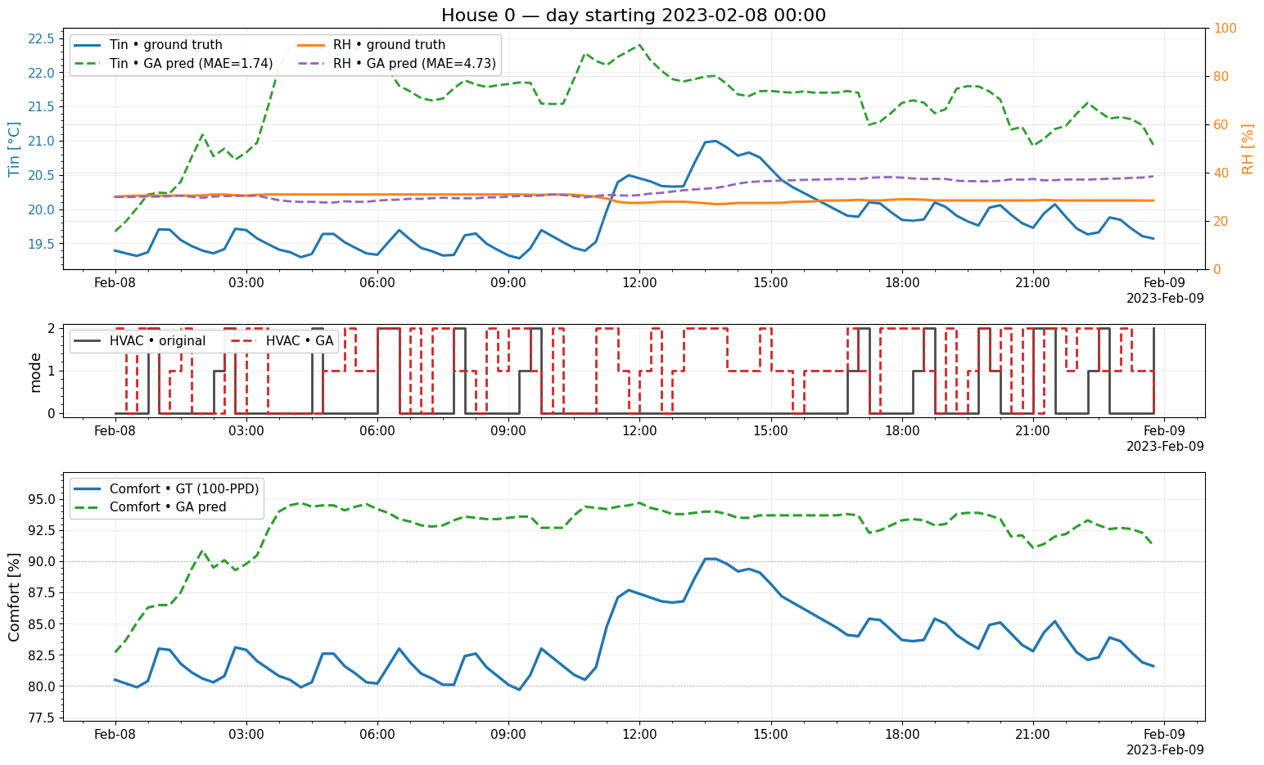

Slide 26
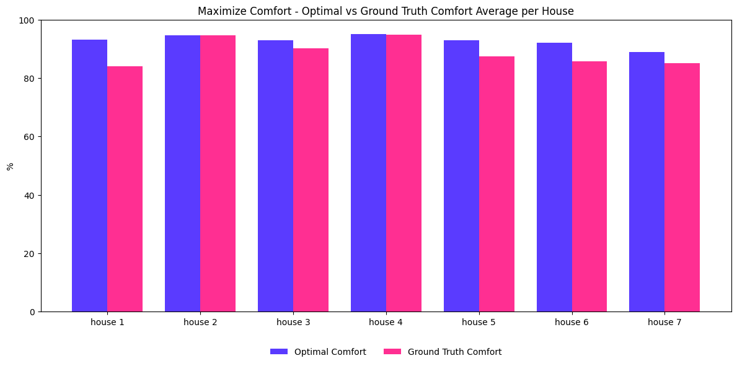
Μη αποσυνθεμένα αποτελέσματα

Slide 27
4.58% Αύξηση Θερμικής Άνεσης!

Slide 28
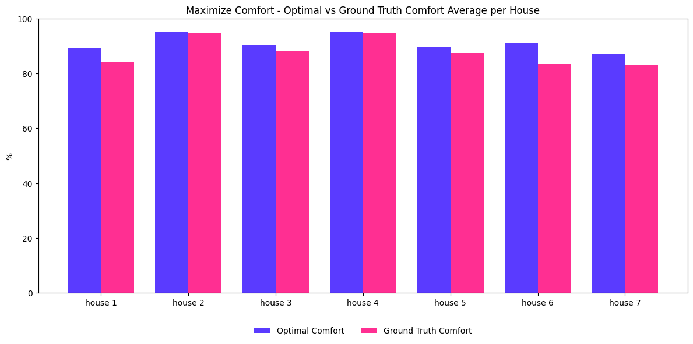
Aποσυνθεμένα αποτελέσματα

Slide 29
3.07% Αύξηση Θερμικής Άνεσης!

Slide 30
Δεύτερη Βελτιστοποίηση
Επιδιώκουμε αύξηση αυτοκατανάλωσης (χρήση Φ/Β) για θερμικές ανάγκες, δίχως να είναι εις βάρος της θερμικής άνεσης (περιορισμός 100-ppd > 80%)
Χρήση MILP
Μαθηματική μεθοδολογία, όπου μεταβλητές απόφασης υπόκεινται σε γραμμικούς περιορισμούς και η αντικειμενική συνάρτηση είναι επίσης γραμμική
Κατάλληλο για διακριτές αποφάσεις (όπως η περίπτωσή μας)

Slide 31
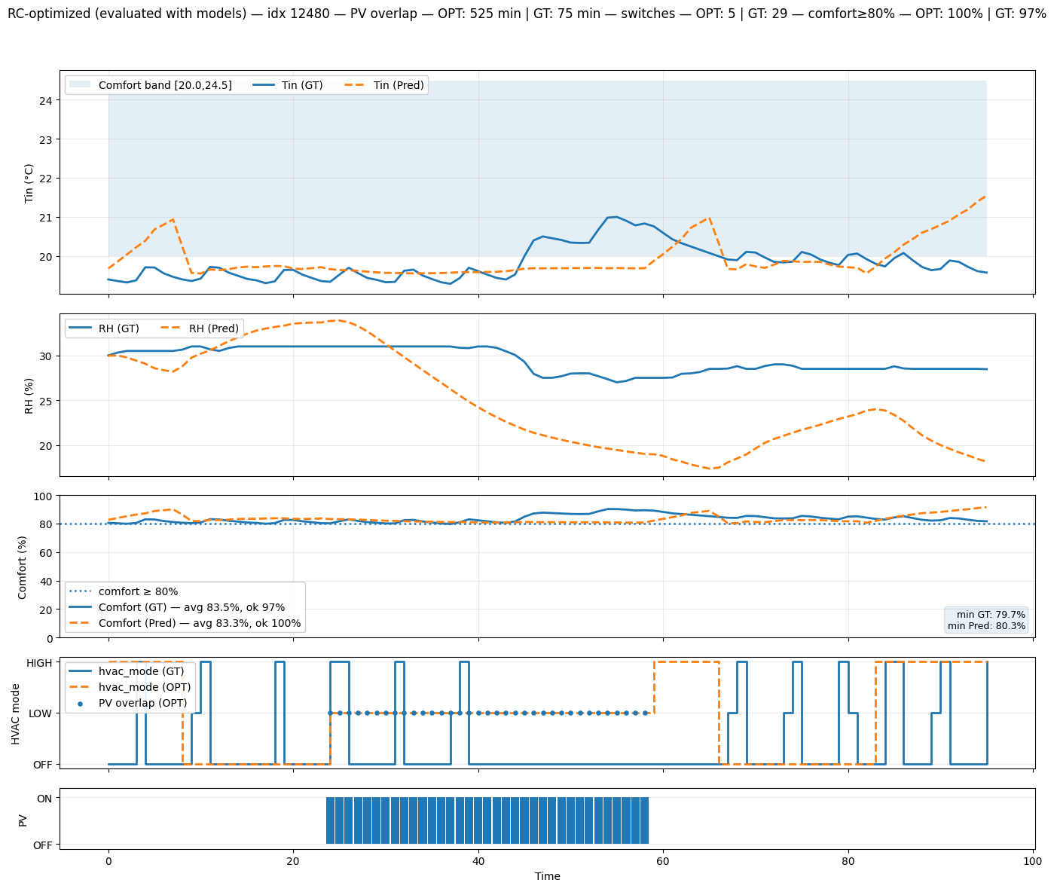

Slide 32
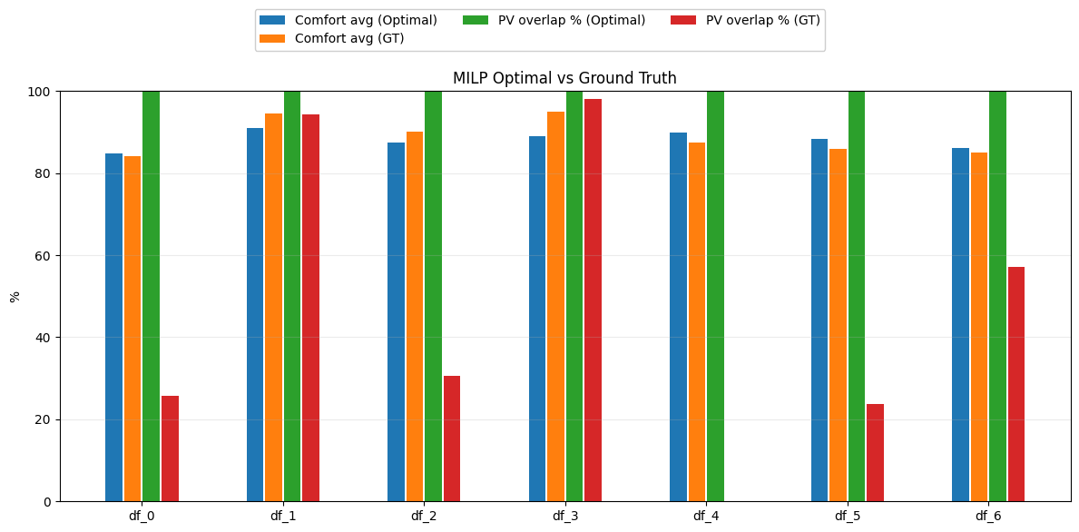
Μη αποσυνθεμένα αποτελέσματα

Slide 33
52.9% Αύξηση χρήσης του Φ/Β!

Slide 34
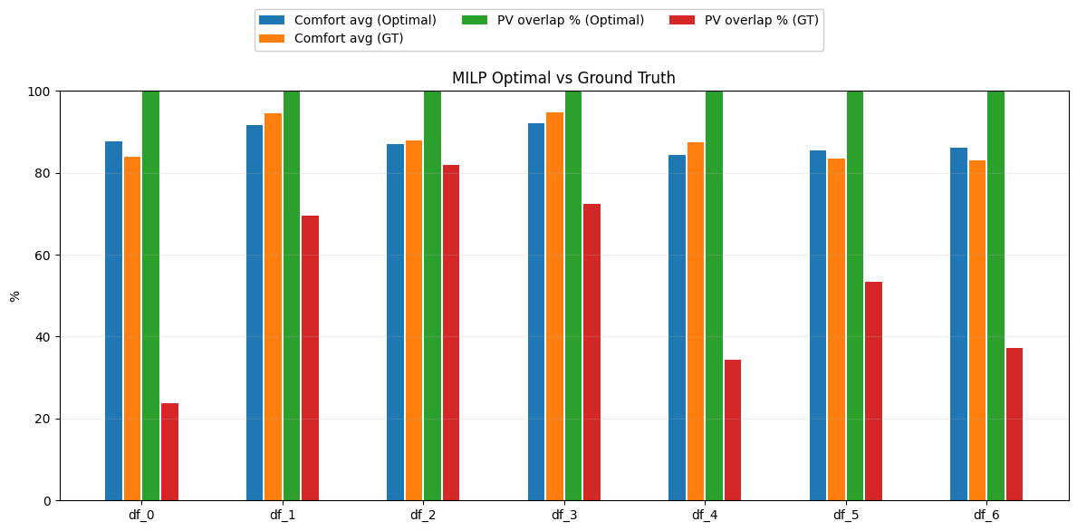
Aποσυνθεμένα αποτελέσματα

Slide 35
46.8% Αύξηση χρήσης του Φ/Β!

Slide 36
03
Συμπεράσματα

Slide 37
Συμπεράσματα και Μελλοντικές Κατευθήνσεις
Ισχυρή συνεισφορά με ένα πρωτότυπο pipeline που διαχειρίζεται αποσύνθεση πρόβλεψη και βελτιστοποίηση με ελάχιστα αρχικά δεδομένα
Ανταγωνιστικά αποτελέσματα -> Βελτίωση θερμικής άνεσης έως και 25% και αύξηση αυτοκατανάλωσης έως 60% με ελάχιστο πλήγμα στην θερμική άνεση
Θέτει θεμέλια για ένα πράσινο και βιώσιμο μέλλον μέσω αυτοματοποιημένης εκμετάλλευσης ΑΠΕ για νοικοκυριά και για μείωση κόστους ενέργειας
Περιθώριο για βελτίωση με πιο πλούσια και μεγάλα δεδομένα που καλύπτουν τουλάχιστον ένα ημερολογιακό έτος
Μία καλύτερη μέθοδος αποσύνθεσης θα επιφέρει βέλτιστη εκπαίδευση μοντέλων χωρίς ανάγκη από δεδομένα hvac
Με τεχνικές περιορισμού drifting μπορεί να επιτευχθεί ακόμη μεγαλύτερη ακρίβεια στις προβλέψεις και εκ των υστέρων στα προβλήματα βελτιστοποίησης

Slide 38
Ευχαριστώ πολύ για τον χρόνο και την προσοχή σας!

